Slide 1
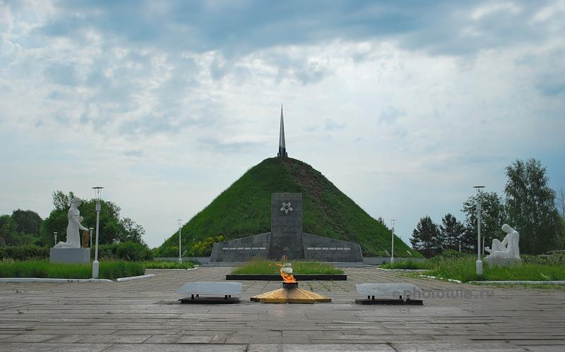
Город- герой Тула в памяти народной
Работу выполняли ученики 9 б класса
Веденина Елизавета, Дроздов Александр,
Воспитатель: Приятелева Т.Ф

Slide 2
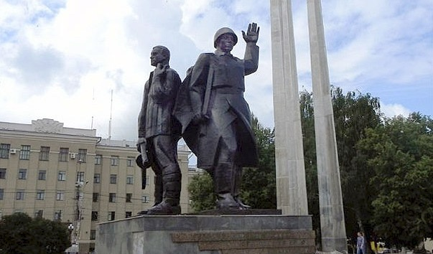
Памятник героическим защитникам Тулы в Великой Отечественной войне

Slide 3
Памятник героическим защитникам Тулы в Великой Отечественной войне
Памятник героическим защитникам Тулы в Великой Отечественной войне находится на площади Победы, в городе Тула. Он был установлен в 1968 году. Авторы памятника - скульптор Б.И. Дюжев и архитекторы Н. Н. Миловидов и Г. Е. Исаевич.
Памятник представляет собой парную бронзовую скульптуру советского солдата и ополченца с автоматами в руках, рядом с которыми возвышается обелиск в виде трех трехгранных штыков. Возле памятника горит вечный огонь. В 2007 году рядом с памятником установили памятные плиты с высеченными номерами полков и дивизий, защищавших город во время обороны Тулы в 1941 году.

Slide 4
Курган Бессмертия

Slide 5
Курган Бессмертия
Мемориальный комплекс "Курган Бессмертия" расположен в Киреевском районе Тульской области на развилке дорог Тула-Новомосковск и Быковка-Богородицк. Открыт 7 мая 1975 года, в канун 30-летия Победы.
Комплекс состоит из двух скульптур: воин с преклоненным коленом и женщина-мать. В центре — Вечный огонь и пять братских могил, где захоронено около 5000 солдат и офицеров РККА, погибших в годы Великой Отечественной войны на территории Тульской области, в частности в боях у сел Дедилово, деревень Горки, Дубравы, Трещево, Морковшино, Федоровка.
На стендах по сторонам аллеи, ведущей к кургану, упомянуты соединения и части 50-й армии: 239-я, 299-я, 330-я, 413-я стрелковые дивизии, 1-й гвардейский кавалерийский корпус и 32-я танковая бригада. На бетонных постаментах у кургана установлены две 76-мм артиллерийские пушки.
В переднюю стелу кургана замурованы Книга Славы и обращение к потомкам, в боковой части центральной аллеи — металлические ампулы с землей городов-героев — Тулы, Москвы, Ленинграда, Севастополя, Киева и других городов. Эти документы должны быть вскрыты в 2045 году к 100-летию Победы.
Высота кургана — 16 метров. На самом верху холма возвышается трехгранный 6-метровый стальной шпиль.

Slide 6
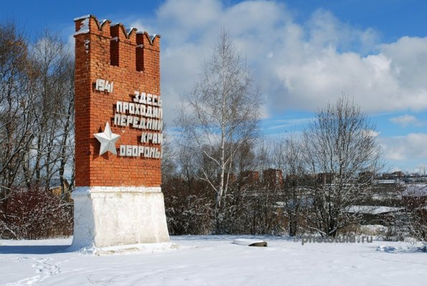
Здесь проходил передний край обороны Тулы

Slide 7
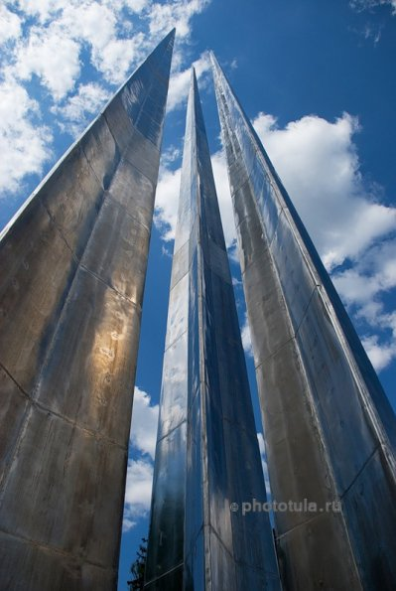
Памятник защитникам Тулы

Slide 8
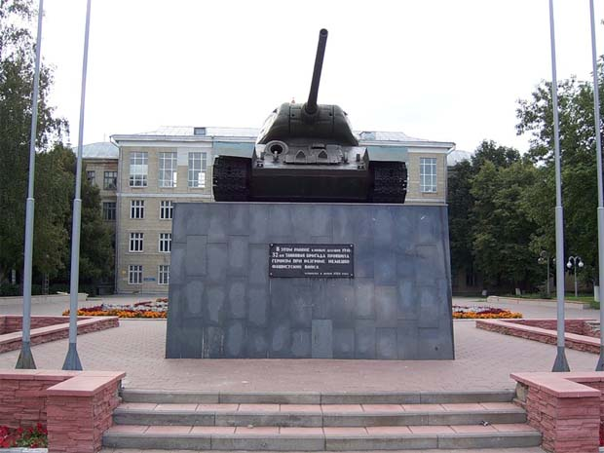
Во дворе Тульского государственного университета стоит памятник студентам и сотрудникам института, погибшим во время войны. Установлен памятник на месте, где в 1941 году состоялся митинг, с которого студенты ушли на фронт. В центре скульптурной композиции – юноша в шинели, справа и слева от него барельефы: левый символизирует прощание, правый – возвращение с победой. Основание памятника облицовано плитами из красного гранита с высеченными на них именами погибших. Открыт был памятник студентам в начале мая 1985 года, к 40-й годовщине Победы.

